Slide 1

Modelos matemáticos: datos experimentales y gráficos
Prof. Cristian Romanque

Slide 2
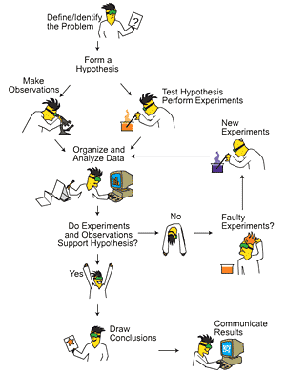
El método Científico
Los pasos del método científico
Observación: hace referencia a lo que queremos estudiar o comprender.
Hipótesis: se formula una idea que pueda explicar lo observado.
Experimentación: se llevan a cabo diferentes experimentos para comprobar o refutar una hipótesis.
Teoría: permite explicar la hipótesis más probable.
Conclusiones: se extraen de la teoría formulada.

Slide 3
El experimento
Cuando es posible, los científicos prueban sus hipótesis mediante experimentos controlados. Un experimento controlado es una prueba científica realizada en condiciones controladas, lo que significa que solo uno (o algunos) factores se cambian a la vez, mientras que todos los demás se mantienen constantes.
¿Cuáles son los ingredientes clave de un experimento controlado?

Slide 4
Variables experimentales
Variables de control: Son aquellas que decidimos dejar sin variación durante el experimento.
Variables independientes: Son aquellas que no dependen del experimento, varían en función de una elección del experimentador.
Variables dependientes: Son aquellas que dependen del experimento, son una respuesta a la variación de una variable independiente.

Slide 5
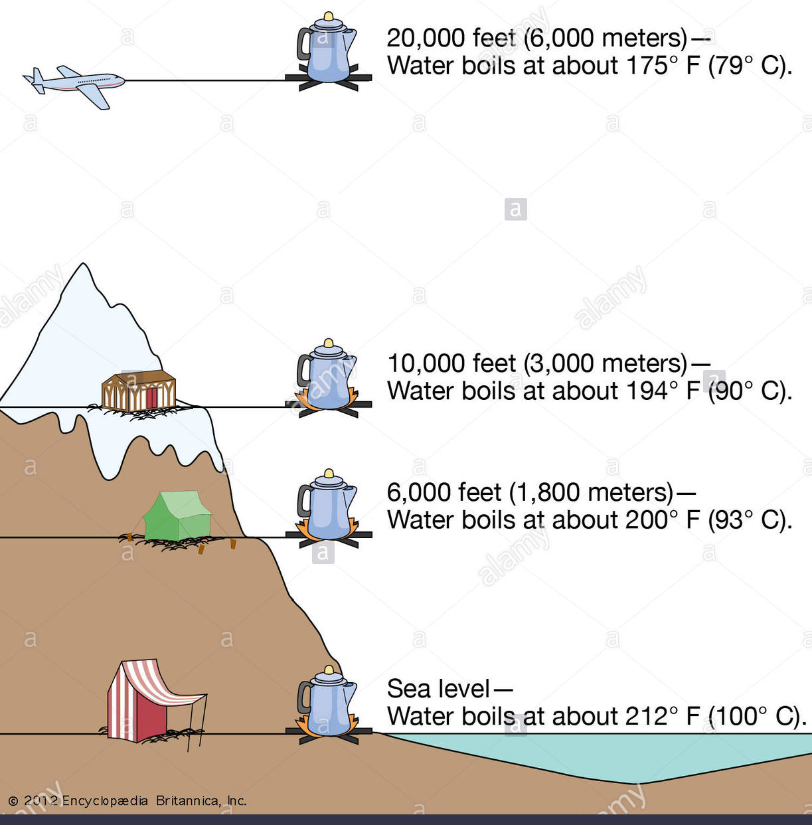
Ejemplo
Se realiza el siguiente experimento: Un alpinista asciende una montaña y cada cierta altura mide la temperatura de ebullición del agua.
Identifique las variables de control, independiente y dependiente del experimento.

Slide 6
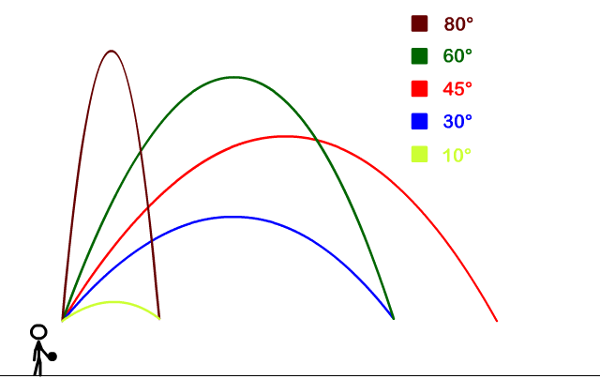
Otro ejemplo
En un experimento se quiere determinar como afecta el ángulo de disparo al alcance de un proyectil
Determine las posibles variables de control, independientes y dependientes.

Slide 7
Datos experimentales
Los datos experimentales son observaciones realizadas durante el experimento.
Encabezado
H (feet) | T (°F)
0 | 212
6000 | 200
10000 | 194
20000 | 175
Tabla de datos

Slide 8
Confección de gráficos
Escala de cada eje
Unidad de medida
Puntos correspondiente
al par de datos de la tabla
Título
Variable dependiente
H (feet) | T (°F)
0 | 212
6000 | 200
10000 | 194
20000 | 175
Variable independiente

Slide 9

Actividad: A partir de los datos experimentales de la tabla, confeccione el grafico correspondiente
t(s) | x (m)
2 | 0
3,5 | 55
5 | 73
6,5 | 97
8 | 120

